Slide 1
Мой Город - Воронеж

Slide 2
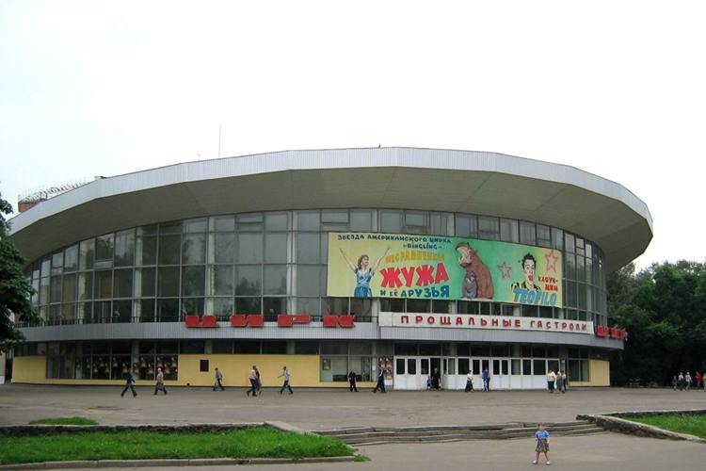
Воронежский цирк

Slide 3
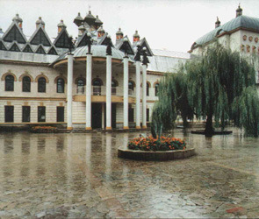
Кукольный театр

Slide 4
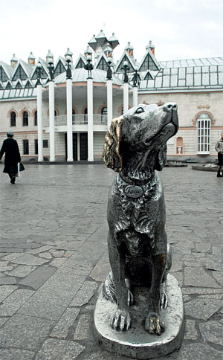

Slide 5
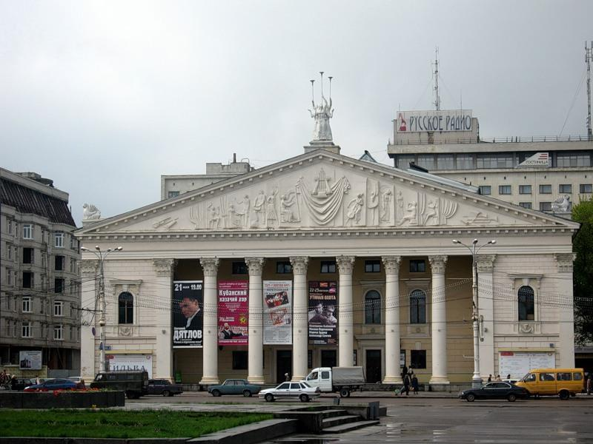
Театр Оперы и балета

Slide 6
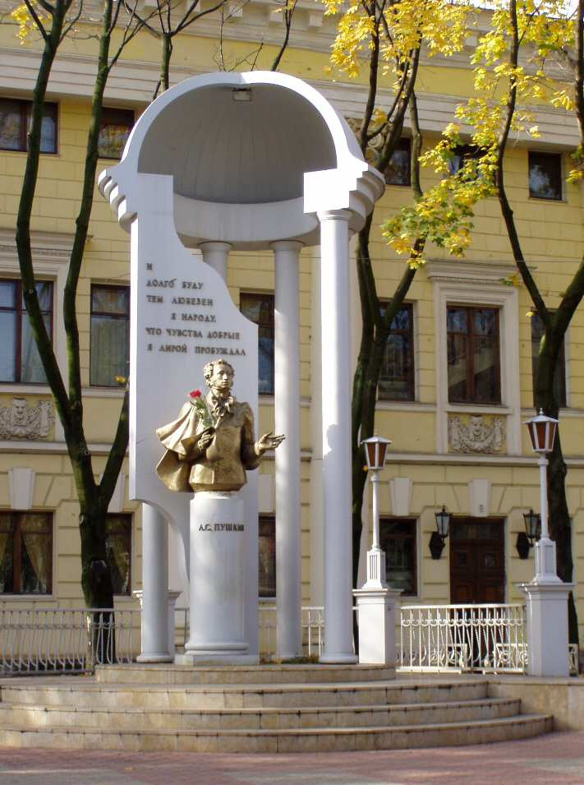
Памятник Пушкин А.С.

Slide 7
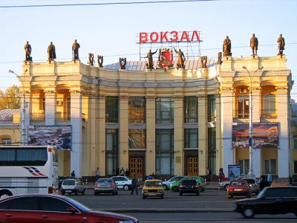
Железнодорожный вокзал

Slide 8
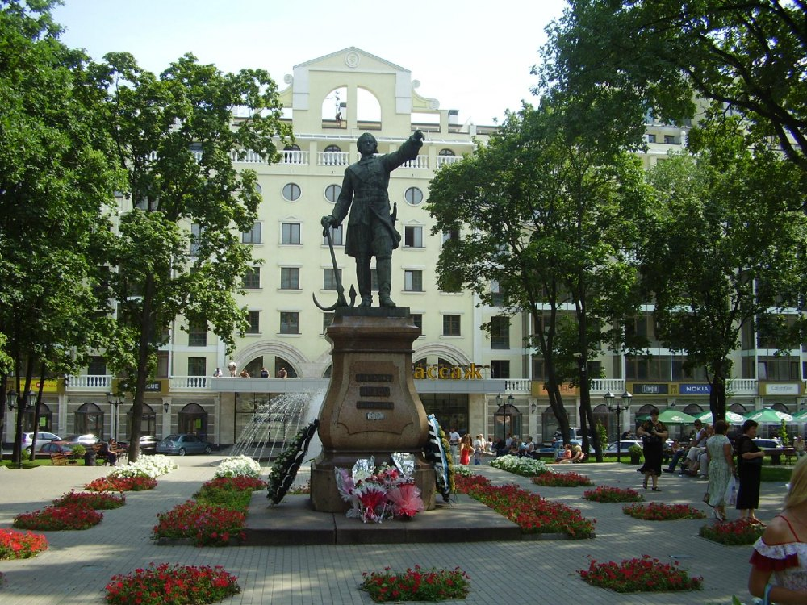
Памятник Петру 1

Slide 9
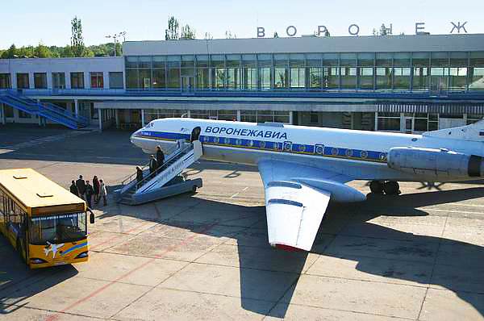
Воронежский аэропорт

Slide 10
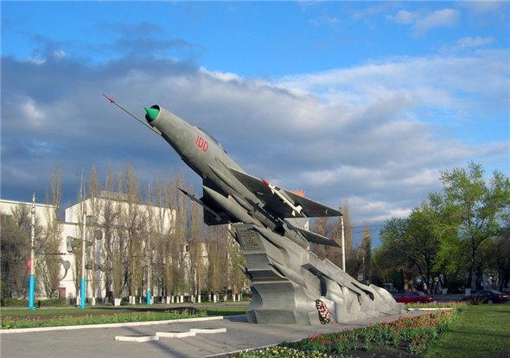

Slide 11
